Slide 1
Object Oriented Analysis & Design

Slide 2
Agenda
Course objective
Object oriented program(OOP)
Definition
Principles
Abstraction and Interface
Constructors and Destructors

Slide 3
Course objective
Understanding about the benefits of object-oriented design.
Understanding about the principle of Object-Oriented Analysis & Design.

Slide 4
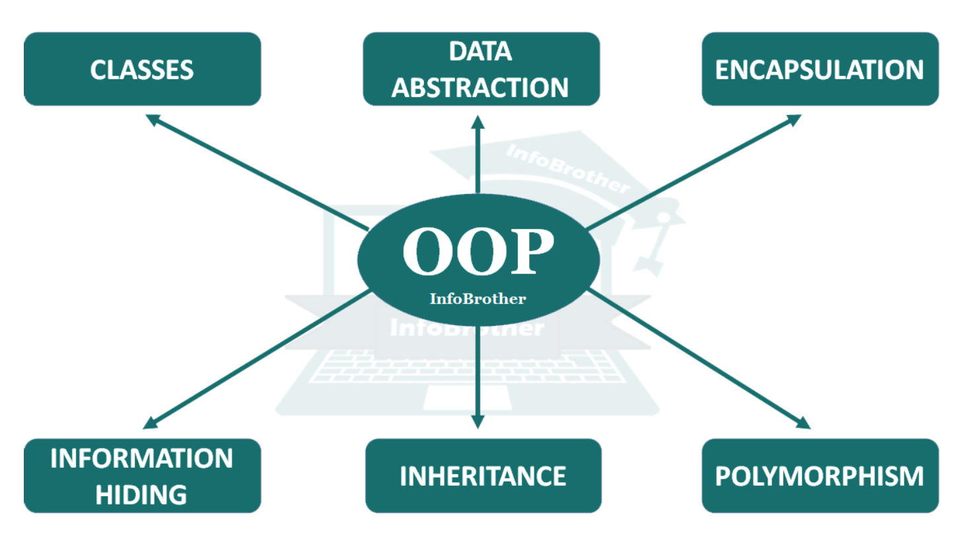
Object oriented program - definition
Definition: a programming language model in which programs are organized around data or object rather than functions and logic.

Slide 5
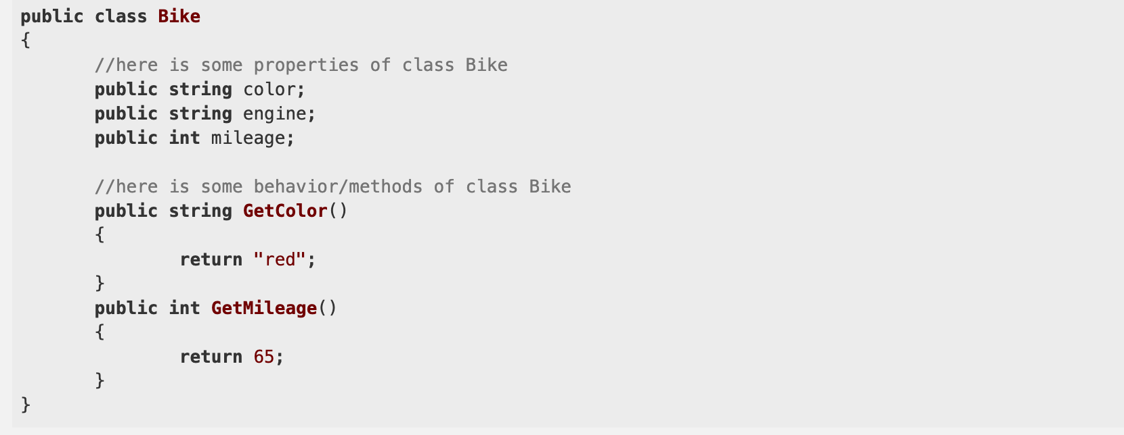
Object oriented program - definition
Object : an entity in the real world that has state attributes and behaviors.
Method : a behavior of the object
Class: a set of objects and descriptions of objects that share attributes and behaviors.

Slide 6
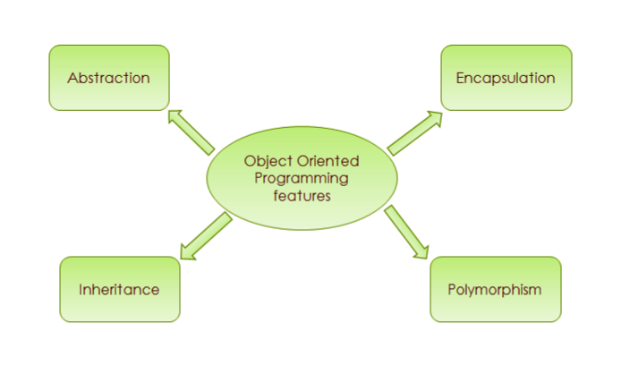
Object oriented program - Principles
Encapsulation
Inheritance
Polymorphism
Abstraction

Slide 7
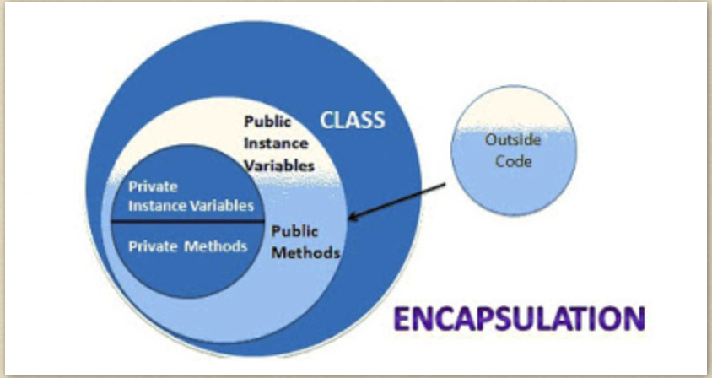
Object oriented program – Principles - Encapsulation
Privately held inside a defined boundary, or class.
Access with list of public functions or methods.
Notes:
Tính đóng gói (Encapsulation):
Tính đóng gói tức là quy tắc yêu cầu trạng thái bên trong của một đối tượng được bảo vệ và tránh truy cập được từ code bên ngoài (tức là code bên ngoài không thể trực tiếp nhìn thấy và thay đổi trạng thái của đối tượng đó). Bất cứ truy cập nào tới trạng thái bên trong này bắt buộc phải thông qua một public API để đảm bảo trạng thái của đối tượng luôn hợp lệ bởi vì các public API chịu trách nhiệm thực hiện kiểm tra tính hợp lệ cũng như trình tự cập nhật trạng thái của đối tượng đó.
Nói chung trạng thái đối tượng không hợp lệ thường do: chưa được kiểm tra tính hợp lệ, các bước thực hiện không đúng trình tự hoặc bị bỏ qua nên trong OOP có một quy tắc quan trọng cần nhớ đó là phải luôn khai báo các trạng thái bên trong của đối tượng là private và chỉ cho truy cập qua các public/protected method/property. Khi sử dụng các đối tượng ta không cần biết bên trong nó làm việc như thế nào, ta chỉ cần biết các public API là gì và điều này đảm bảo những gì thay đổi đối tượng sẽ được kiểm tra bởi các quy tắc logic bên trong, tránh đối tượng bị sử dụng không chính xác.

Slide 8
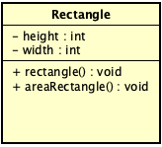
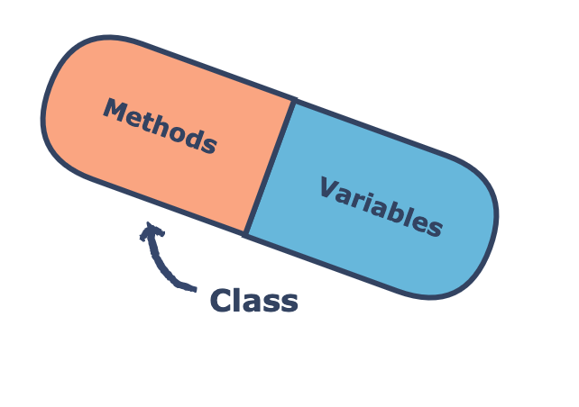
Object oriented program – Principles - Encapsulation
Attributes: private
Method: public

Slide 9
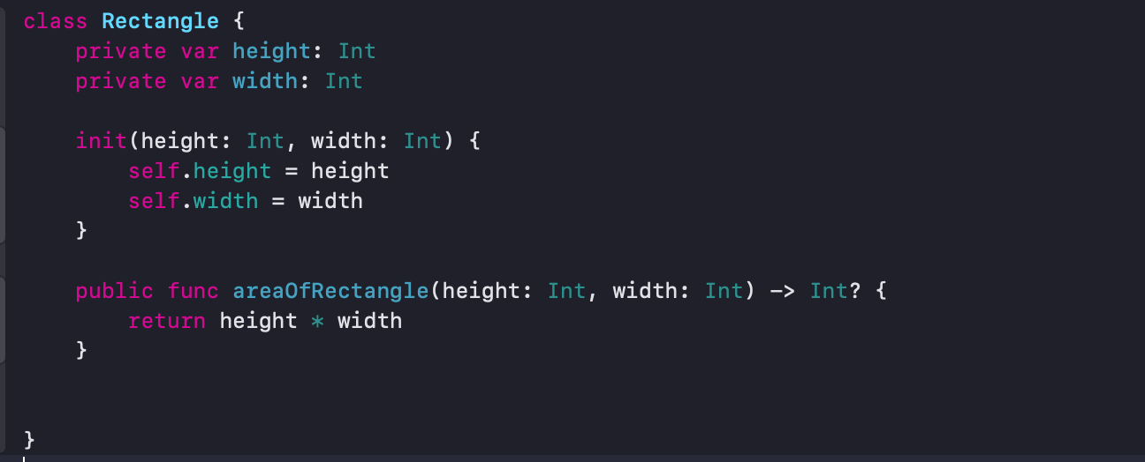
Object oriented program – Principles - Encapsulation

Slide 10
Object oriented program – Principles - Encapsulation
Notes:
Nếu bạn chỉ định một giá trị nào đó (thuộc tính, phương thức hay constructor) của lớp là private, thì như bảng trên, bạn chỉ có thể truy xuất đến giá trị này bên trong lớp đó mà thôi.
Khả năng private này mang ý nghĩa bảo vệ các giá trị bên trong lớp, không cho các lớp bên ngoài có thể “nhìn thấy” (đọc và chỉnh sửa) được.
– Nếu private được chỉ định cho một thuộc tính, thuộc tính đó sẽ không được phép truy cập, hay chỉnh sửa từ các lớp khác, trừ khi bạn xây dựng các phương thức getter và setter cho thuộc tính đó mà mình sẽ nói sau. – Còn nếu private được chỉ định cho một phương thức, phương thức đó sẽ không được truy cập hay kế thừa từ lớp khác. – Và nếu private được chỉ định cho constructor, constructor này sẽ không dùng được để khởi tạo đối tượng cho lớp đó.

Slide 11

Object oriented program – Principles - Encapsulation
How to access to private variable ?
The get method returns the variable value, and the set method sets the value.

Slide 12
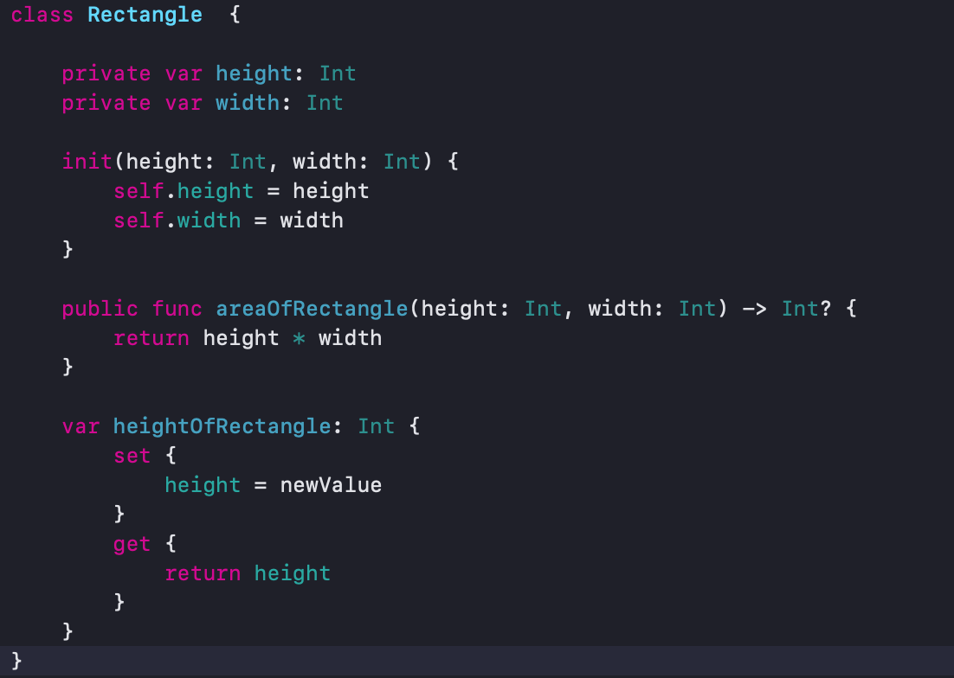
Object oriented program – Principles - Encapsulation

Slide 13
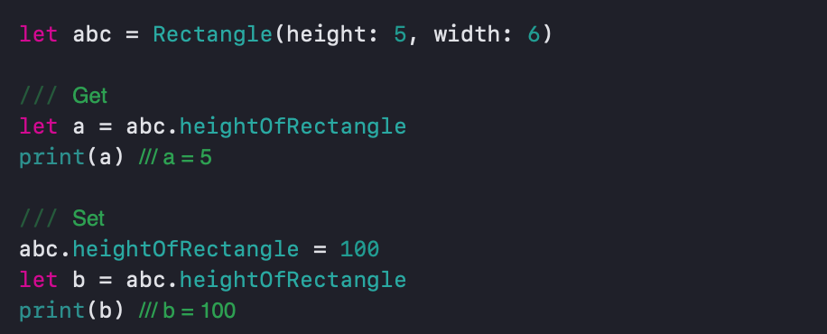
Object oriented program – Principles - Encapsulation

Slide 14
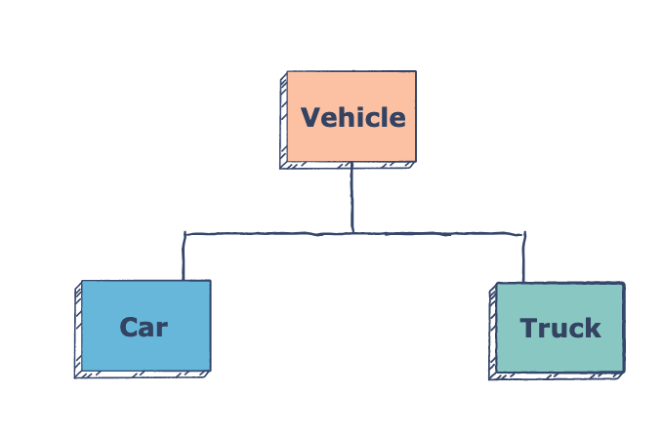
Object oriented program – Principles - Inheritance
Extends from the base class in order to inherit its properties.

Slide 15
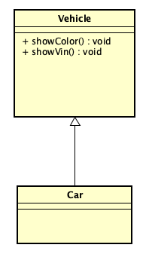
Object oriented program – Principles - Inheritance
Single level Inheritance

Slide 16
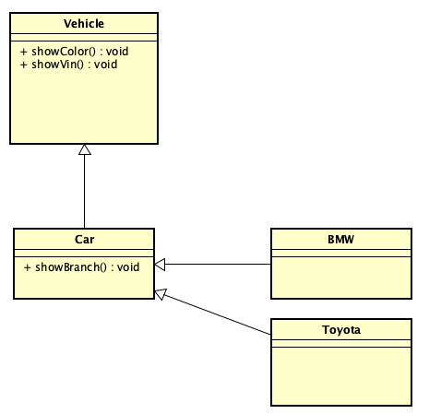
Object oriented program – Principles - Inheritance
Multiple level Inheritance

Slide 17
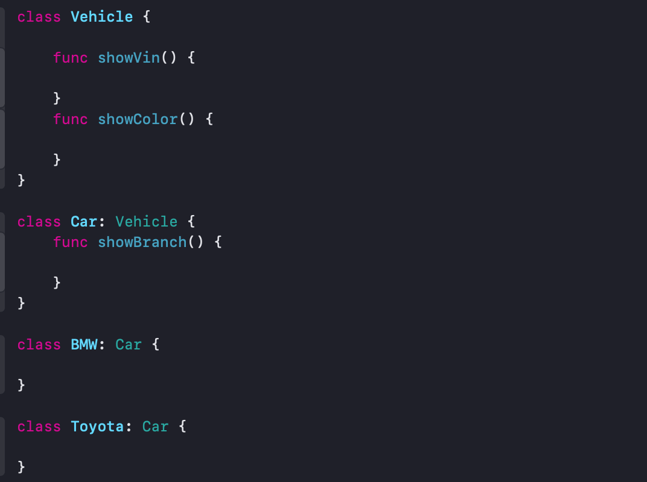
Object oriented program – Principles - Inheritance

Slide 18
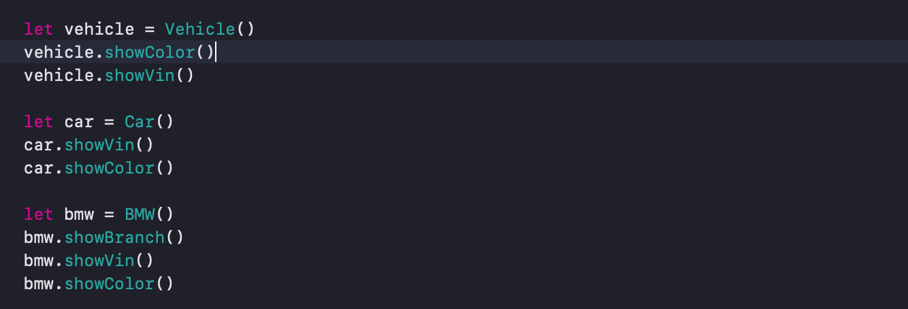
Object oriented program – Principles - Inheritance

Slide 19
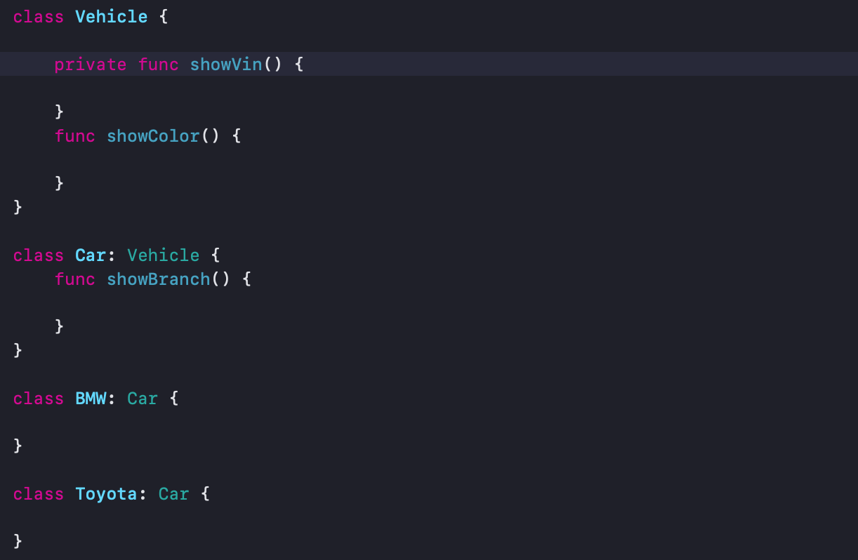
Object oriented program – Principles - Inheritance

Slide 20
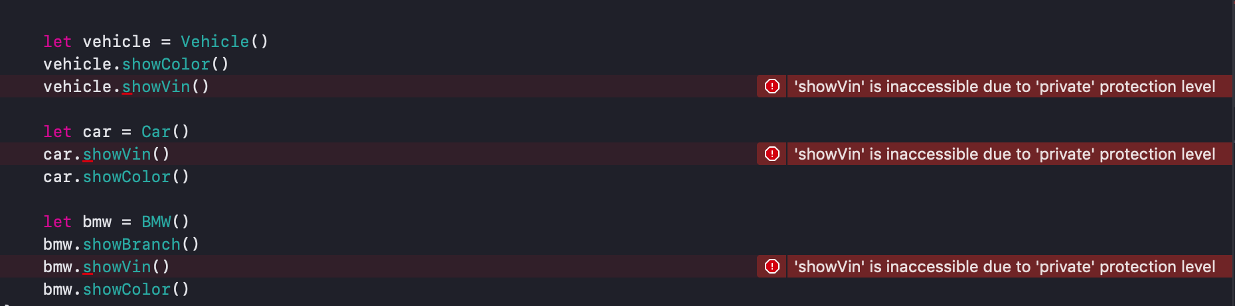
Object oriented program – Principles - Inheritance

Slide 21
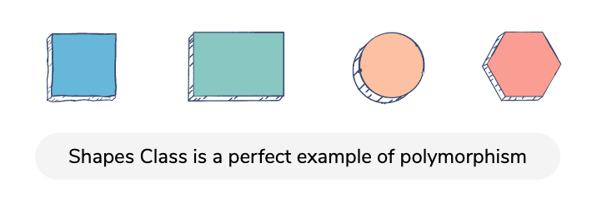
Object oriented program – Principles - Polymorphism
the ability of an object to take on many forms

Slide 22
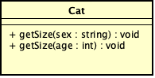
Object oriented program – Principles - Polymorphism
Method Overloading
Notes:
là cách nạp chồng các method có cùng tên nhưng khác tham số

Slide 23
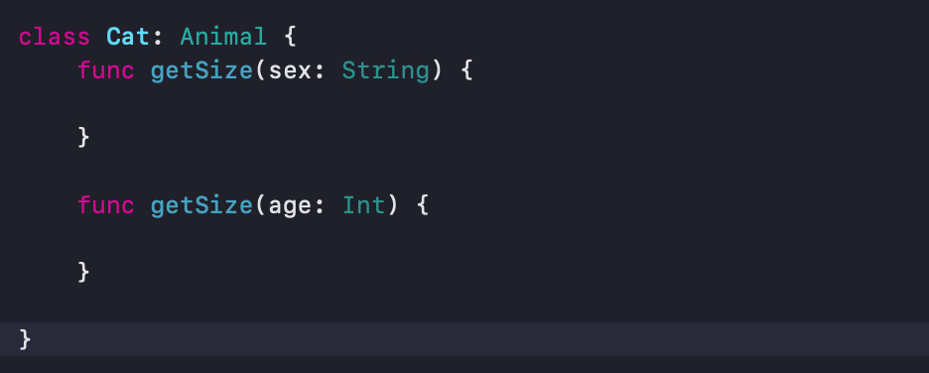
Object oriented program – Principles - Polymorphism

Slide 24
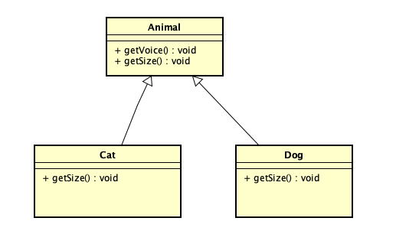
Object oriented program – Principles - Polymorphism
Method Overriding
Notes:
Đây là một phương pháp được ghi đè lại các method ảo của một lớp cha nào đó(được khai báo bằng từ khóa virtual)

Slide 25
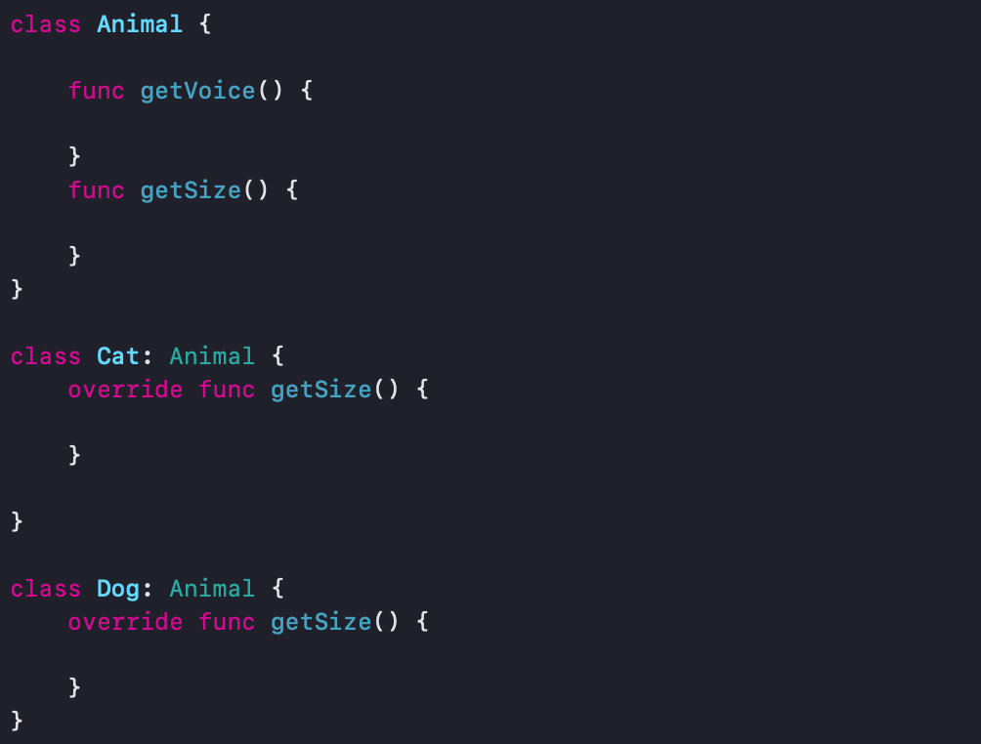
Object oriented program – Principles - Polymorphism

Slide 26
Inheritance and Polymorphism (Difference)
Inheritance | Polymorphism
use the properties and methods of an existing class | allows an object to behave in many ways
Extent on class | Extent on method
Provides the ability to reuse code | Lets call appropriate methods at compile time and at run time

Slide 27
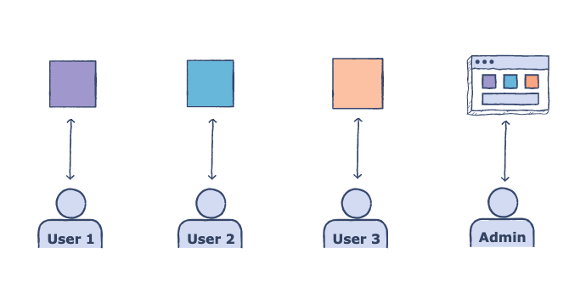
Object oriented program – Principles - Abstraction
Showing only the essential features of an object to the user and hiding the other details to reduce complexity.
Notes:
Tính trừu tượng là một tiến trình ẩn các cài đặt chi tiết và chỉ hiển thị tính năng tới người dùng.
Nói cách khác, nó chỉ hiển thị các thứ quan trọng tới người dùng và ẩn các chi tiết nội tại, ví dụ: để gửi tin nhắn, người dùng chỉ cần soạn text và gửi tin. Bạn không biết tiến trình xử lý nội tại về phân phối tin nhắn.
Tính trừu tượng giúp bạn trọng tâm hơn vào đối tượng thay vì quan tâm đến cách nó thực hiện.

Slide 28

Object oriented program – Principles - Abstraction
Abstract class:
+ abstract method: The empty method has no implementation.
+ normal method: has implementation.

Slide 29
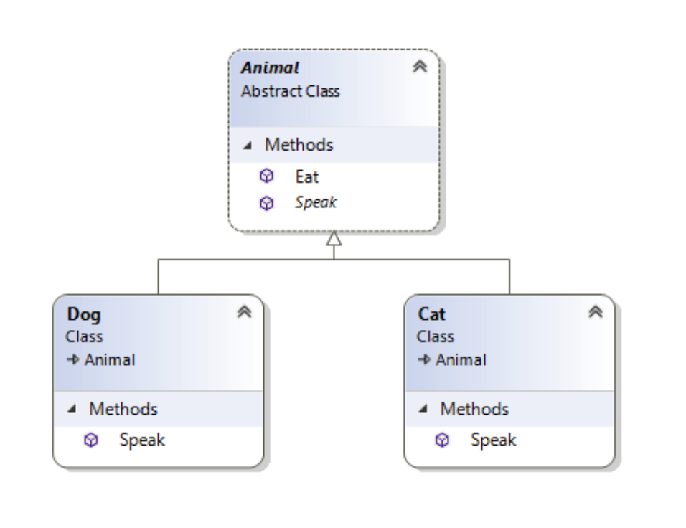
Object oriented program – Principles - Abstraction

Slide 30
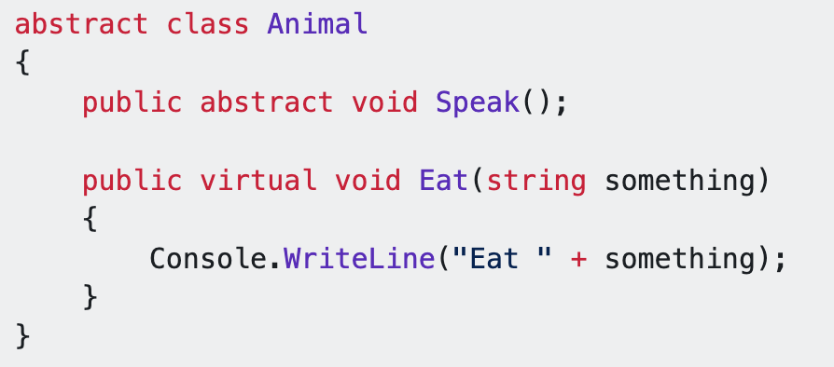
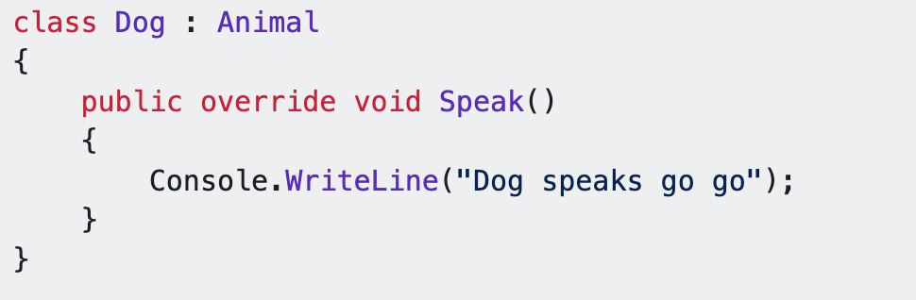
Object oriented program – Principles - Abstraction
Abstract method
Normal method

Slide 31
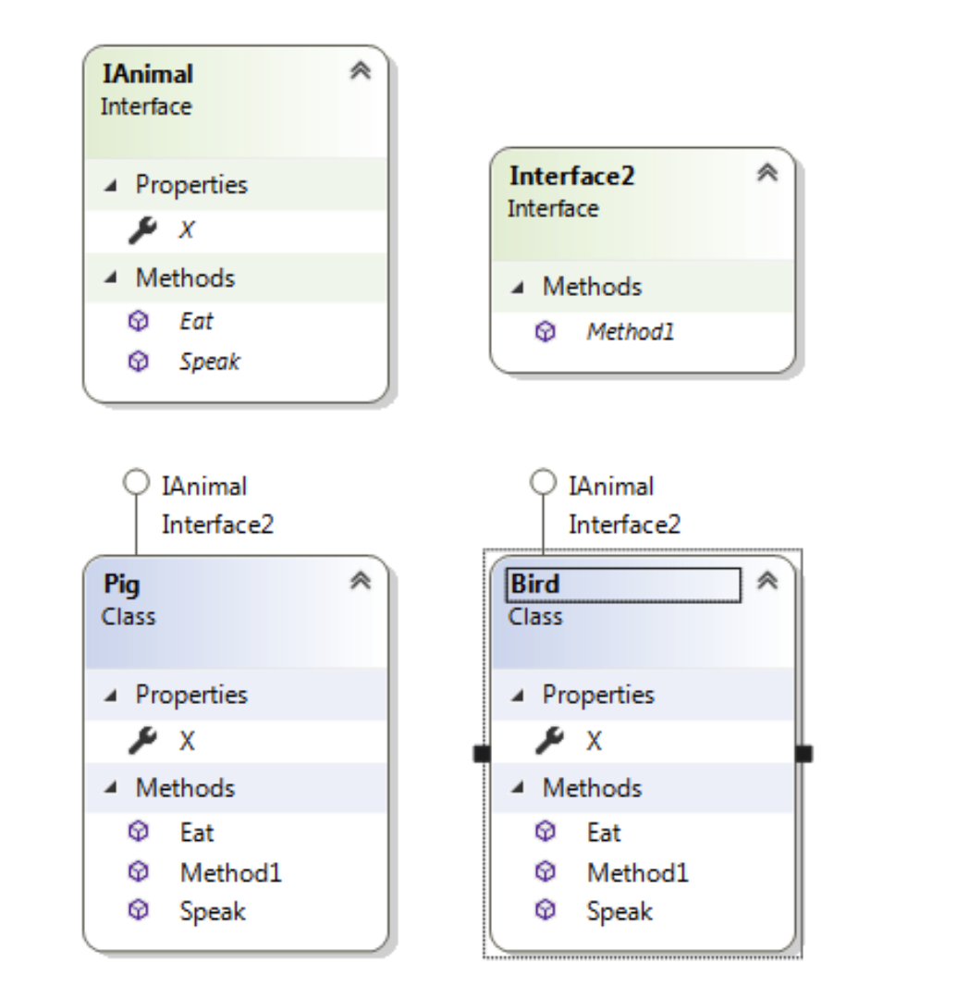
Object oriented program – Principles - Abstraction
Interface ????

Slide 32
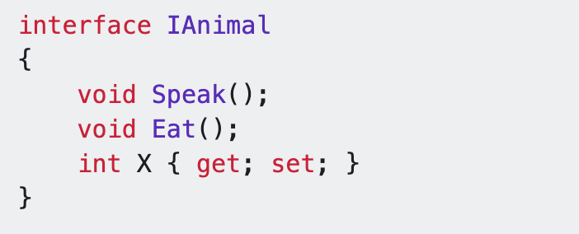
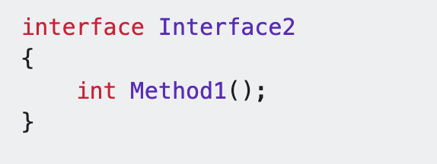
Object oriented program – Principles - Interface

Slide 33
Object oriented program – Principles - Interface

Slide 34
Abstraction and Interface
ADVANTAGE
Abstraction:
+ The methods are flexible.
+ The extend class can override or not override regular methods
Interface:
+ Can inherit multiple interfaces (polymorphism).
+ Build a set of paradigms that classes must follow.
+ Help manage well, capture the functions required for an object.

Slide 35
Abstraction and Interface
DISADVANTAGE
Abstraction:
+ Cannot extend multiple abstract classes.
Interface:
+ Every time we define a feature, the implement class simultaneously adds that feature.

Slide 36
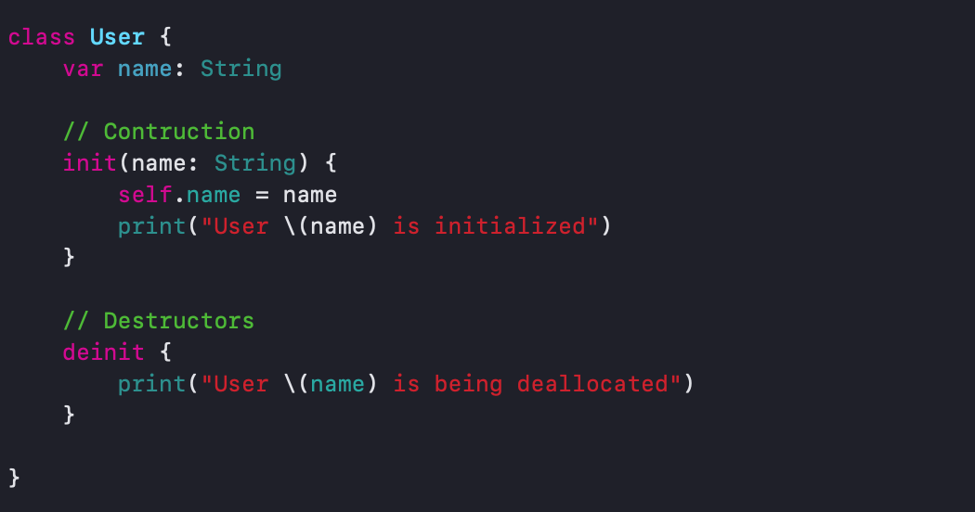
Constructors and Destructors
Constructors :an automatic method is called after the object has been created.
Destructor: an automatic method that is called before the object is destroyed

Slide 37
Exercise
Please create a sample code with PHP for these items:
Encapsulation
Inheritance
Polymorphism
Abstraction
➔ You need to explain these code in the meeting

Slide 38
Thank you

